Slide 1
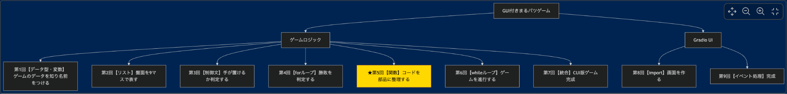
Python入門オンデマンド講座 第5回 関数
作成モジュール：第1回〜4回のフラットコードを関数群にリファクタリング

Slide 2
今回のゴール
今まで書いたコードを使い回せるようにしよう!
そのために...
関数の作り方を知ろう
関数の使い方を知ろう

Slide 3
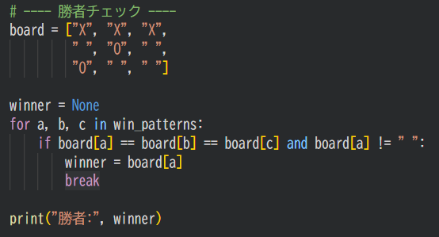
コードを楽に書くには
前回の「勝者チェック」プログラム
きっと何度も使うはず...
どうやってプログラムを書く?

Slide 4
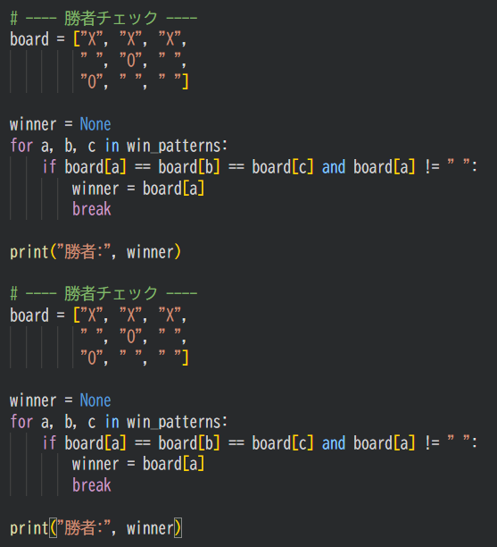
コードを楽に書くには
前回の「勝者チェック」プログラム
きっと何度も使うはず...
どうやってプログラムを書く?

Slide 5
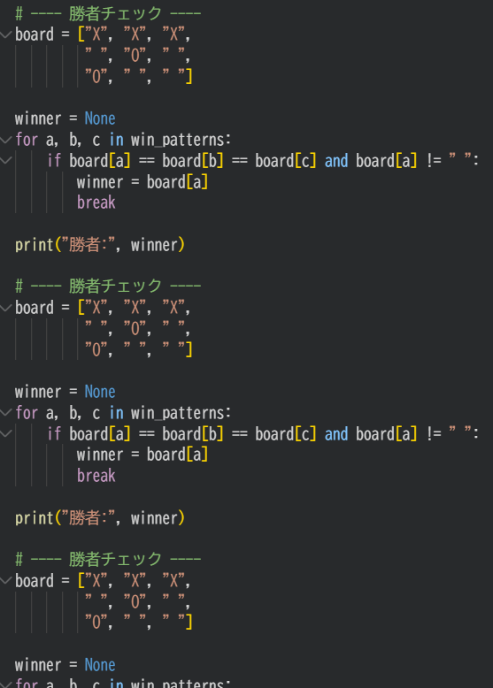
コードを楽に書くには
前回の「勝者チェック」プログラム
きっと何度も使うはず...
どうやってプログラムを書く?

Slide 6
コードを楽に書くには
前回の「勝者チェック」プログラム
見づらい
直しづらい
きっと何度も使うはず...
どうやってプログラムを書く?

Slide 7
コードを楽に書くには
同じようなコードが何個もあると
見づらい
ミスに気づきにくい ⇒バグの温床
直しづらい
コードに修正があったら…
全箇所を修正 →修正を忘れる・間違える ⇒バグの温床

Slide 8
コードを楽に書くには
同じようなコードが何個もあると
見づらい
ミスに気づきにくい ⇒バグの温床
直しづらい
コードに修正があったら…
全箇所を修正 →修正を忘れる・間違える ⇒バグの温床
同じコードは1回書いて使いまわしたい!

Slide 9
コードを楽に書くには
同じようなコードが何個もあると
見づらい
ミスに気づきにくい ⇒バグの温床
直しづらい
コードに修正があったら…
全箇所を修正 →修正を忘れる・間違える ⇒バグの温床
同じコードは1回書いて使いまわしたい!
⇒ 関数

Slide 10
関数とは?
いくつかのコードを一纏めにして名前をつけたもの
できること
名前を呼ぶだけで複雑なコードも実行できる
一度作れば何度も呼び出せる
「引数」で後からカスタマイズできる

Slide 11
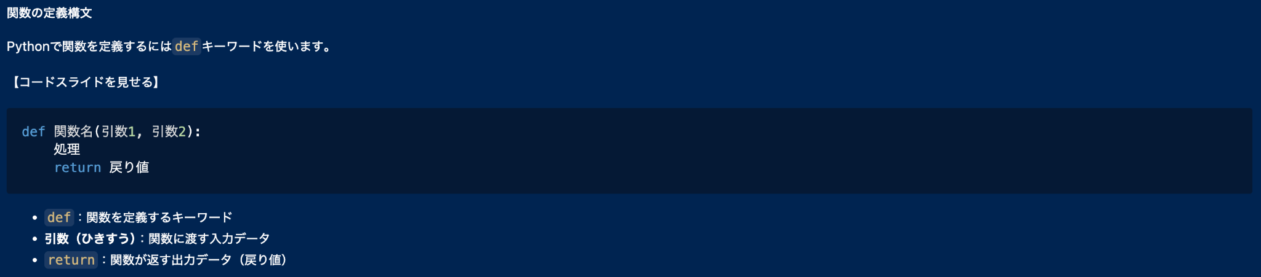

Slide 12
今回の小目標
これまで書いたフラットなコードを関数という部品にまとめ、 再利用可能にすること

Slide 13
関数とは何か

Slide 14
関数の定義構文

Slide 15
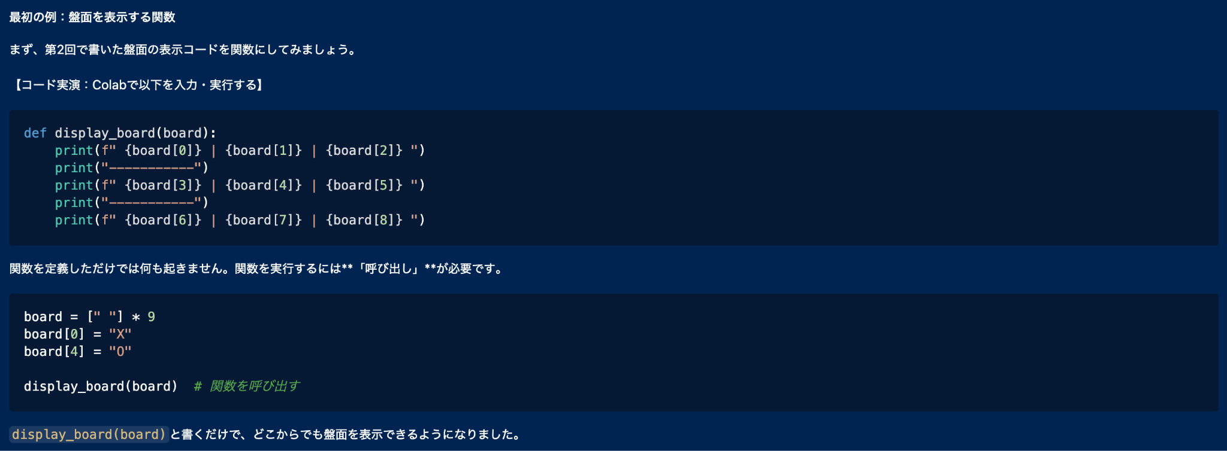
例）盤面を表示する関数

Slide 16
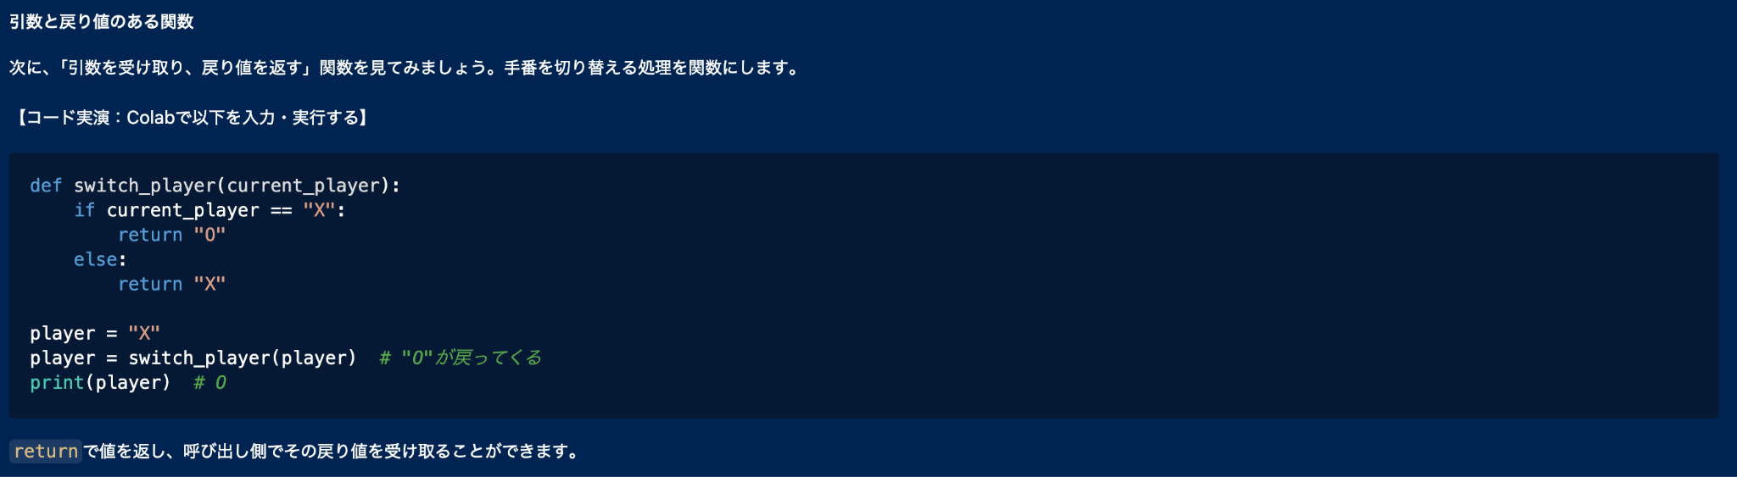
引数と戻り値のある関数

Slide 17
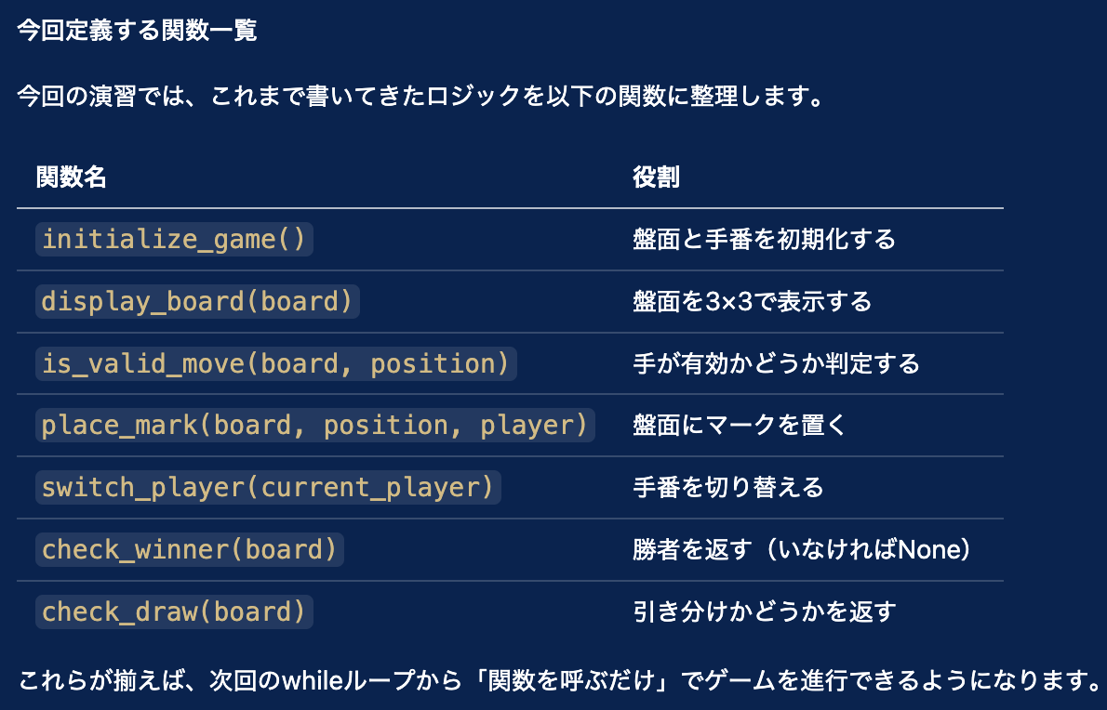
今回定義する関数一覧

Slide 18
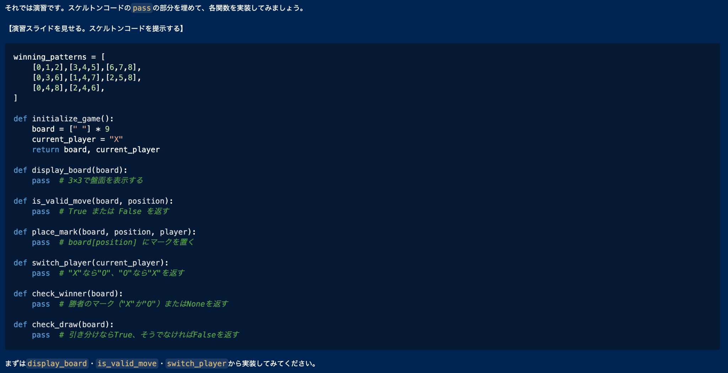
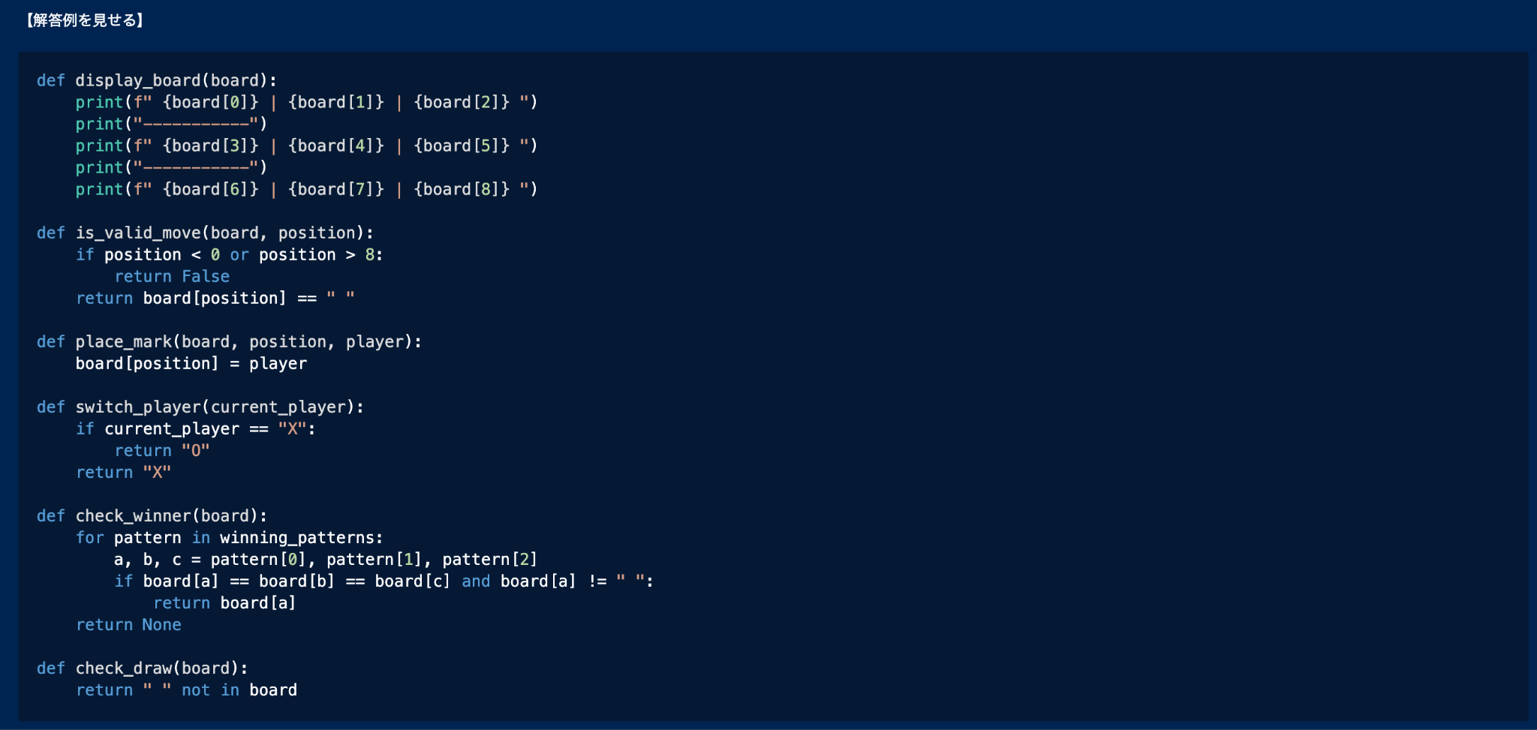
演習
演習コーディングタイムの講座の進め方は、まだ悩み中。 ・スライドでしていく or ・Colabを見せながらコーディングしていく

Slide 19
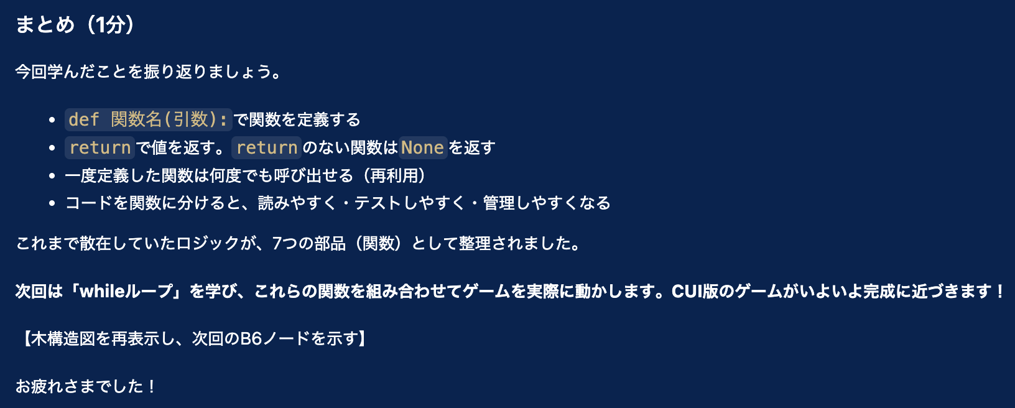
まとめ

